Slide 1
Audit Carrefour Express
Magasin : KELIBIA
30 novembre 2017
Dr Hend KAMOUN

Slide 2
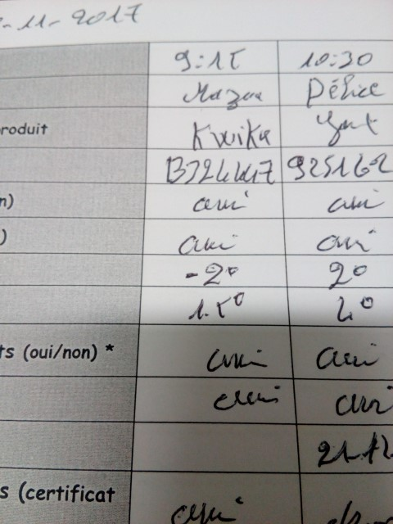
réception: les produits surgelés d’El Mazraa sont livrés a des températures non conformes (Température du camion -2°C°)ex: kwika surgelé

